Slide 1


Osobliwości przyrodnicze Bełchatowa i okolic

Slide 2

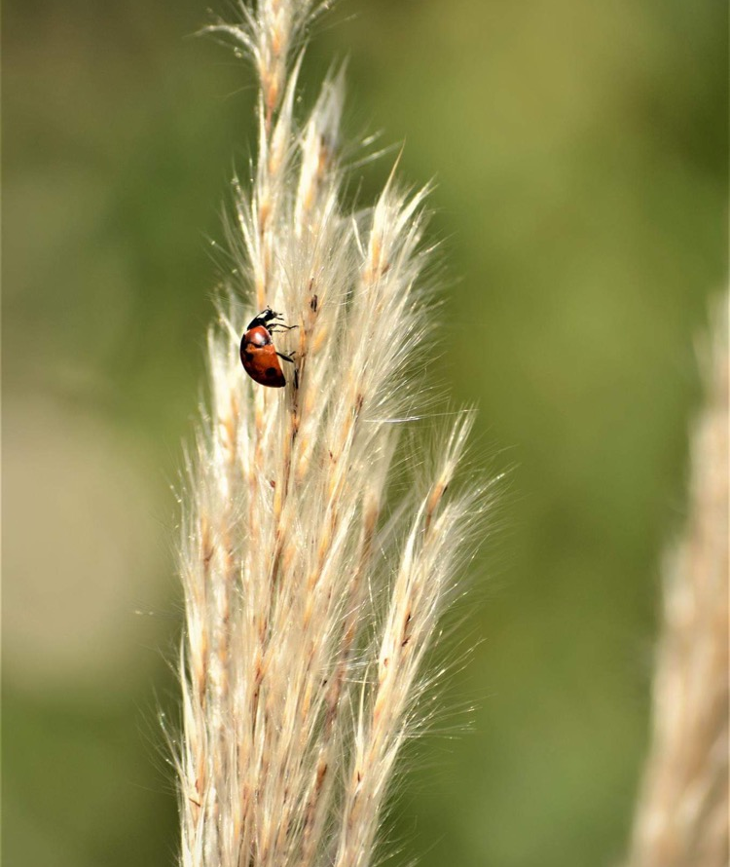
Zdjęcie przedstawia biedronkę siedmiokropkę. Zdjęcie wykonane w Ośrodku wypoczynkowym Wawrzkowizna

Slide 3
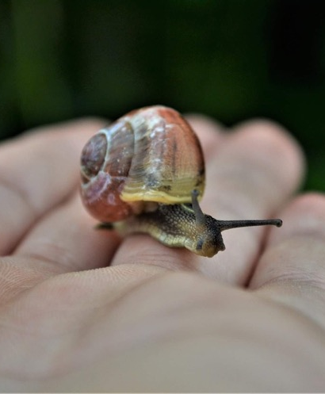
Ślimak winniczek w moim ogrodzie.

Slide 4
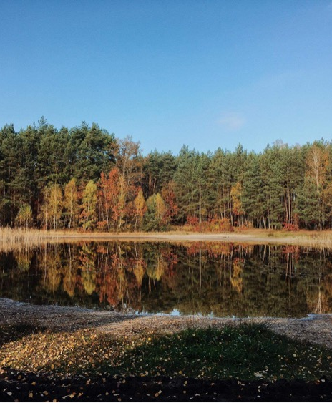
Uroczysko Święte Ługi - okolice Bełchatowa

Slide 5
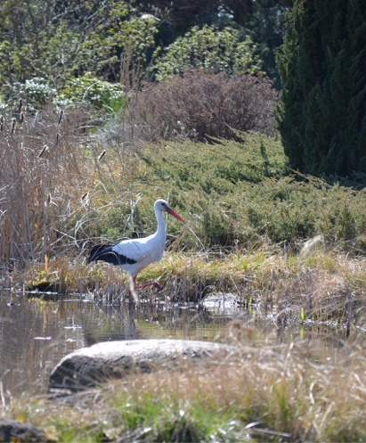
Bocian biały - Gospodarstwo agroturystyczne Stajnia "Stokrotka"

Slide 6
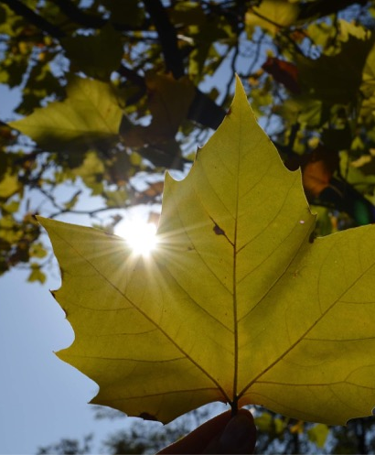
Liść klonu – w Parku 1000 lecia

Slide 7
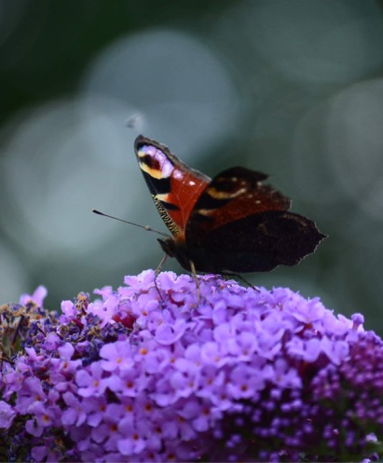
Motyl na krzewie Budleja Davida w moim ogrodzie

Slide 8
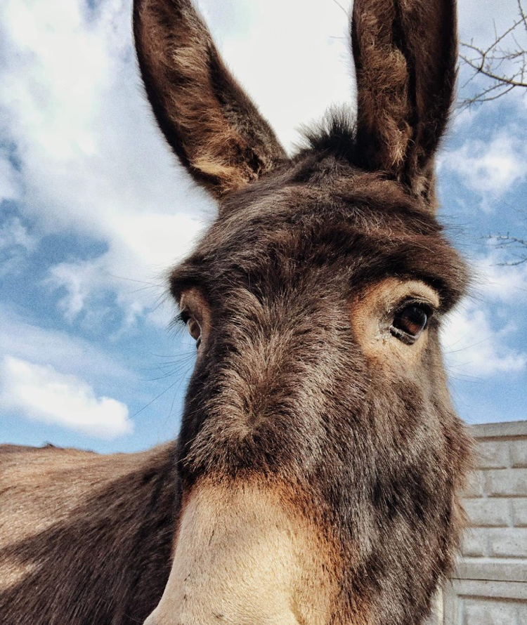
Osioł stajnia stokrotka u Państwa Kilańczyków

